Slide 1
데이터과학
-시간에 따른 물품 진열-
홍진석, 한명우, 김정선, 김한진

Slide 2
Contents
Topic
Data Set
Pre-processing
Classification Algorithm
Result
Discussion

Slide 3
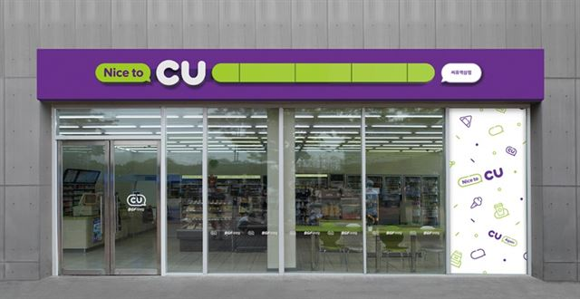
1. Topic
문제 정의
편의점에서 효과적인 진열을 하여 고객의 불편을 최소화
=>시간대별 물품을 분류

Slide 4
1. Topic
자료 수집 계획
편의점 데이터
수집할 데이터
물품의 시간대별 판매량
수집 일정
5월 21일 ~ 5월 31일

Slide 5
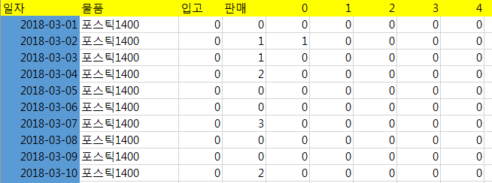
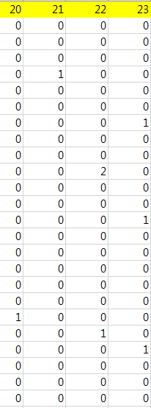
2. Data Set (# of DataSet => 2135)
시간 별 판매량
0시 ~ 24시
…
…
일자
2018/03/01 ~ 2018/04/30
물품
35가지 ( 제품 군 : 6가지<과자, 아이스크림, 유제, 소주, 맥주, 라면> )

Slide 6
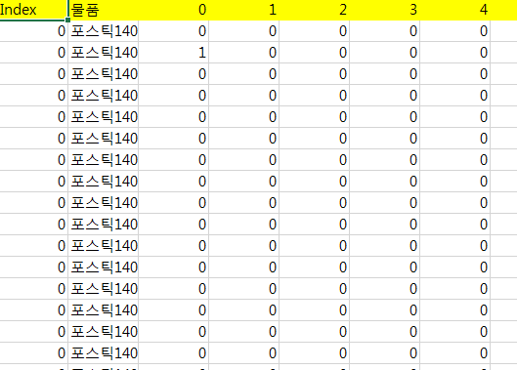
3. Pre-processing (# of DataSet => 1527 ( <- 2135))
Indexing
Data Cleaning
Uninformative Data cleaning
Column :일자, 물품, 입고, 판매
Row : 시간 별 판매량이 모두 0인 경우

Slide 7
4. Classification Algorithm
Neural Network
Single Layer
Multinomial Layer

Slide 8
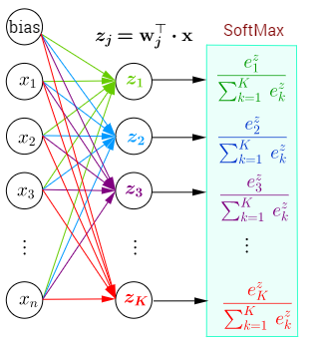
Neural Network
Single layer
Input :24
Output : 6
Optimizer
Gradient Descent Optimizer

Slide 9
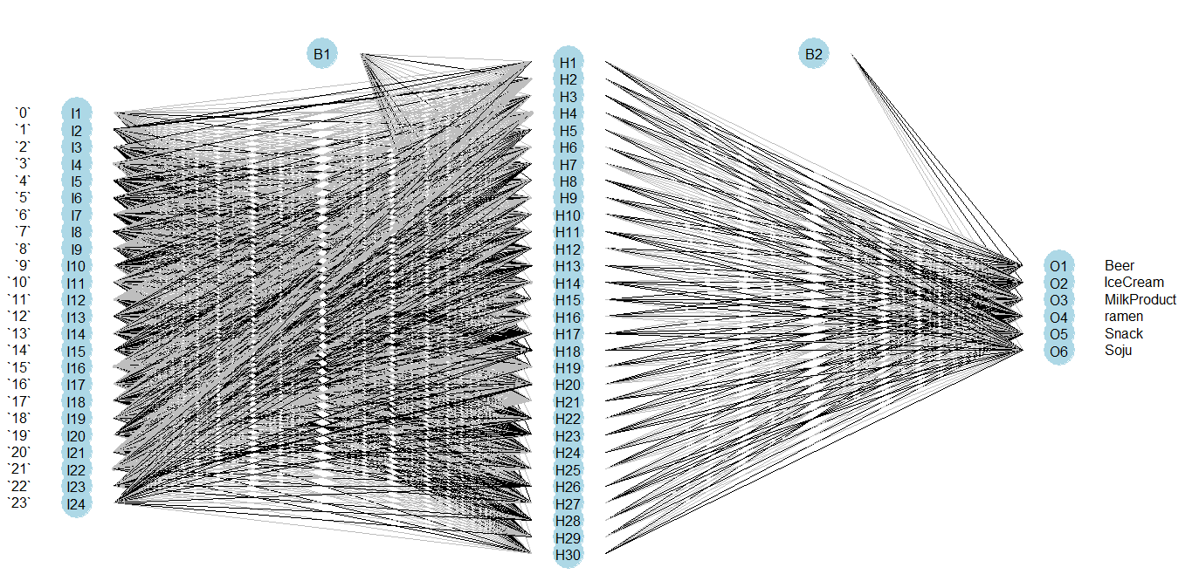
Neural Network
Multinomial layer
Activation Function
Sigmoid
Optimizer
Gradient Descent Optimizer

Slide 10
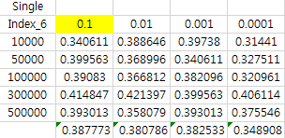
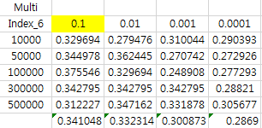
Learning Rate

Slide 11
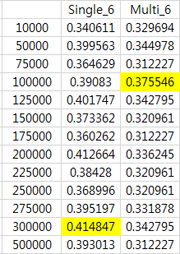
Training #

Slide 12
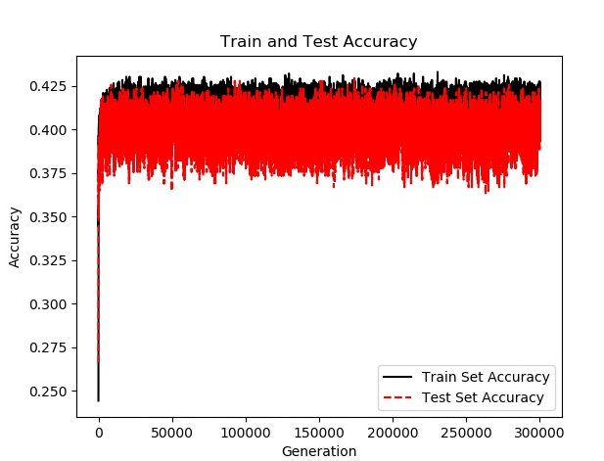
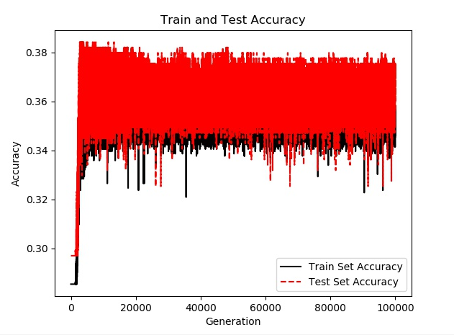
Class : 6, Result
Single Layer
#300,000
Multinomial Layer
#100,000

Slide 13
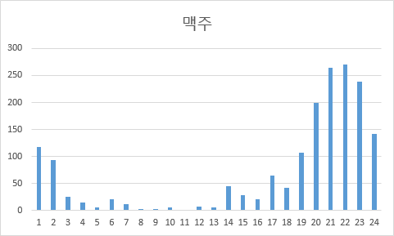
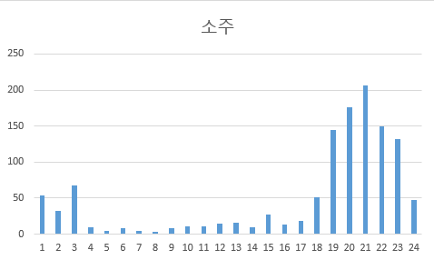
Index Integration
소주, 맥주 제품군 → 주류 제품군으로 통합

Slide 14
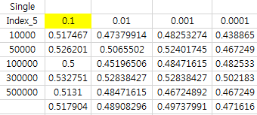
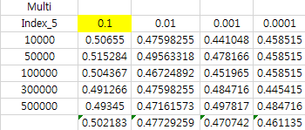
Learning Rate

Slide 15
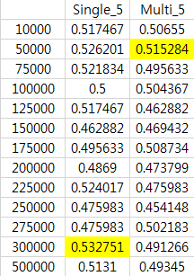
Training #

Slide 16
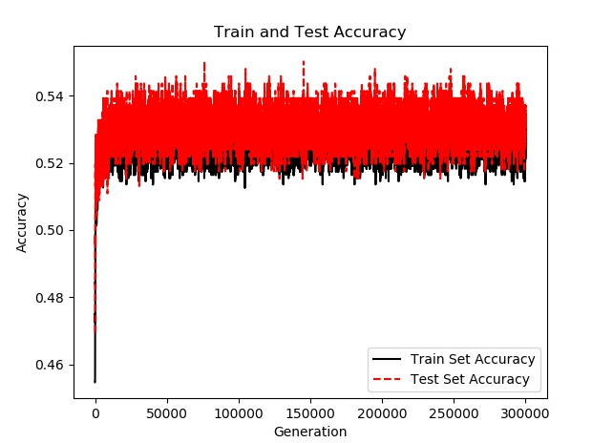
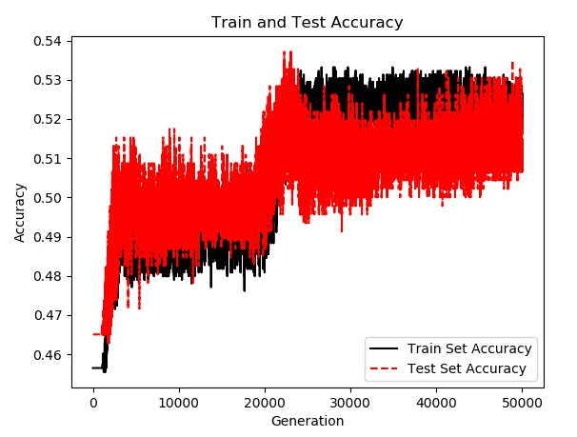
Class : 5, Result
Single Layer
#300,000
Multinomial Layer
#50,000

Slide 17
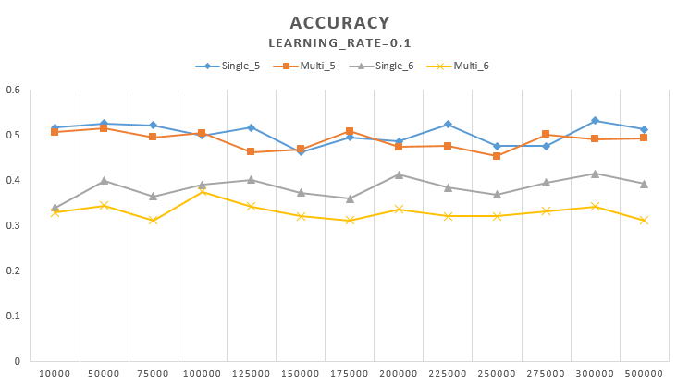
Training 횟수 별 Accuracy

Slide 18
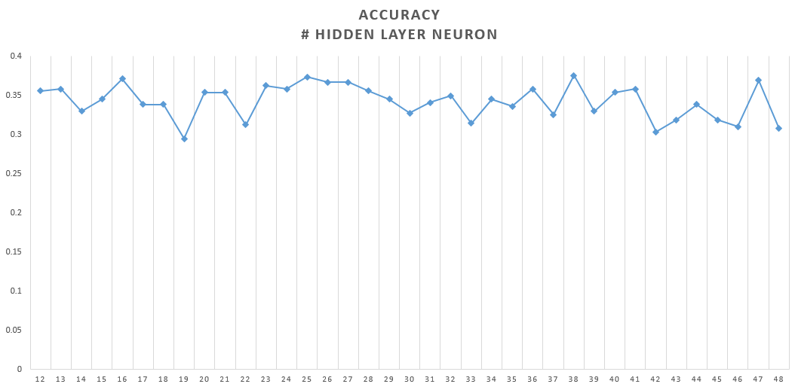
Hidden Layer Neuron
Class : 6, Training : 100,000, Learning_Rate : 0.1

Slide 19
Discussion
예상과의 차이
예상 만큼 분류를 하지 못했다.
원인 : 데이터 부족
개선 가능성
데이터의 개수를 늘린다.
수집할 데이터의 종류를 늘린다.
( 연관 있는 데이터, 물품의 다른 특성 )
Hidden Layer 개수를 조정한다.

Slide 20
QnA

